Slide 1
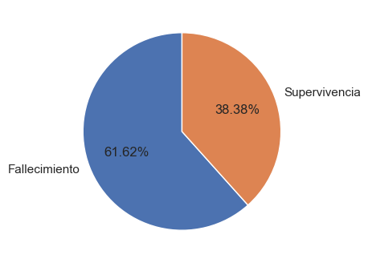
El Titanic fue un accidente con tasa de mortalidad alta
En base a la representación, se confirma un alto porcentaje de mortalidad:
Fallecimiento: 61.62%
Supervivencia (yes): 38.38%

Slide 2
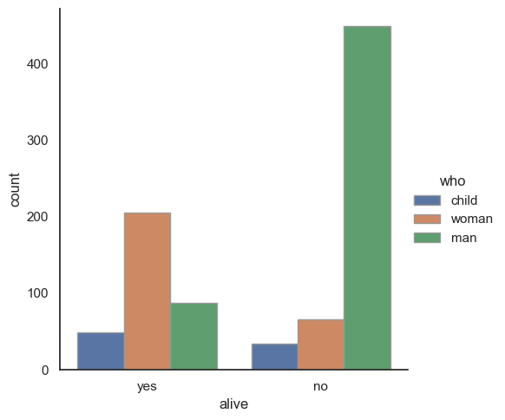
Mortalidad general
Según la frase de “mujeres y niños primero”, se presupone mayor supervivencia de estos individuos.
Según el gráfico (tras test estadístico), se confirma que los hombres presentan una tasa de mortalidad que supera de manera aplastante a mujeres y niños.

Slide 3
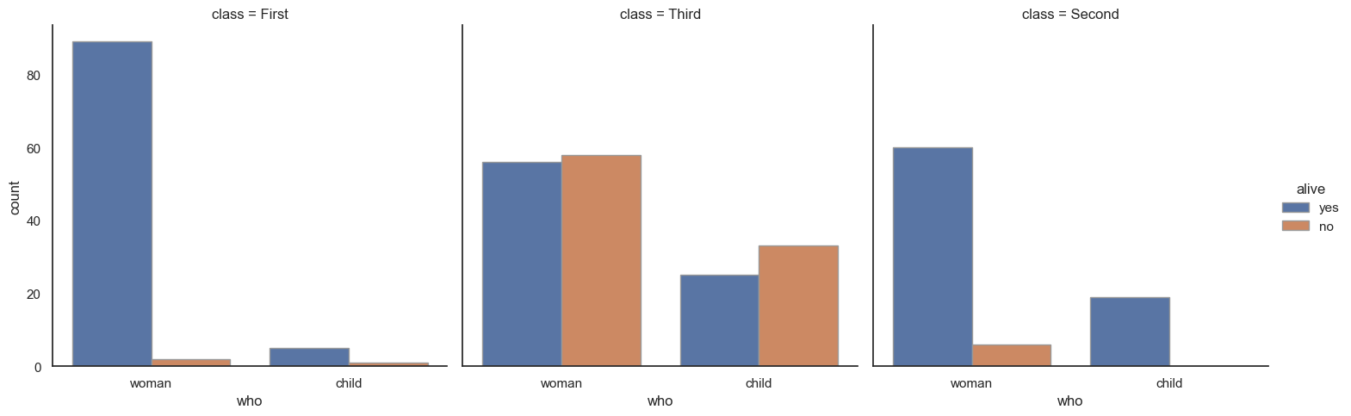
Pero, ¿y la mortalidad de mujeres y niños?
Según el gráfico (mujeres y niños supervivientes o no según su clase), se aprecia que la clase también influye en la supervivencia de niños y mujeres de primera clase frente a tercera.
Sólo fallecieron 2 mujeres y 1 niño de primera clase
Fallecieron 114 mujeres y 58 niños de tercera clase
Dado el resultado del análisis, además se relaciona el poder socioeconómico con la mortalidad o supervivencia de los pasajeros.

Slide 4
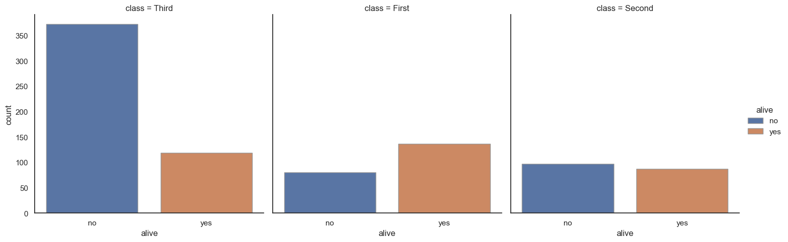
Clase de los pasajeros
Existe una fuerte relación entre la supervivencia y la clase.
Mayor número de fallecidos: Tercera clase
Menor número de fallecidos: Primera clase.
Debido al nivel socioeconómico, los pasajeros de primera clase ocupaban los camarotes más altos (aumentando la probabilidad de supervivencia). Los pasajeros de tercera clase, ocupaban los camarotes más bajos del barco, favoreciendo la probabilidad de fallecimiento

Slide 5
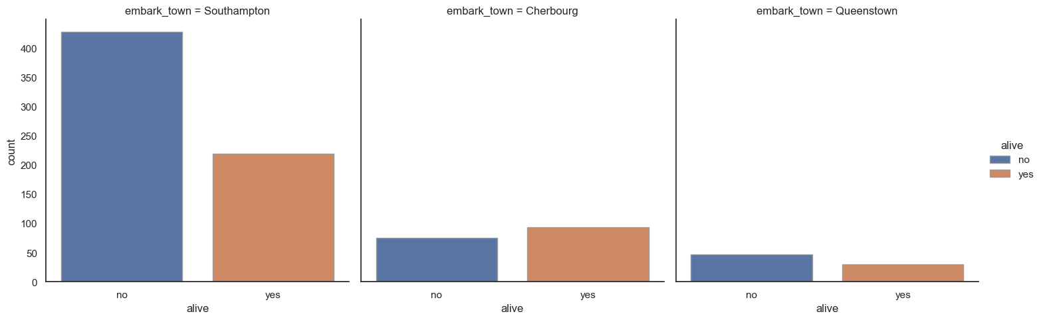
Mortalidad y ciudad de embarque
Según el gráfico, así como según el test estadístico, se confirma correlación entre la ciudad de embarque con la supervivencia. Pero…

Slide 6
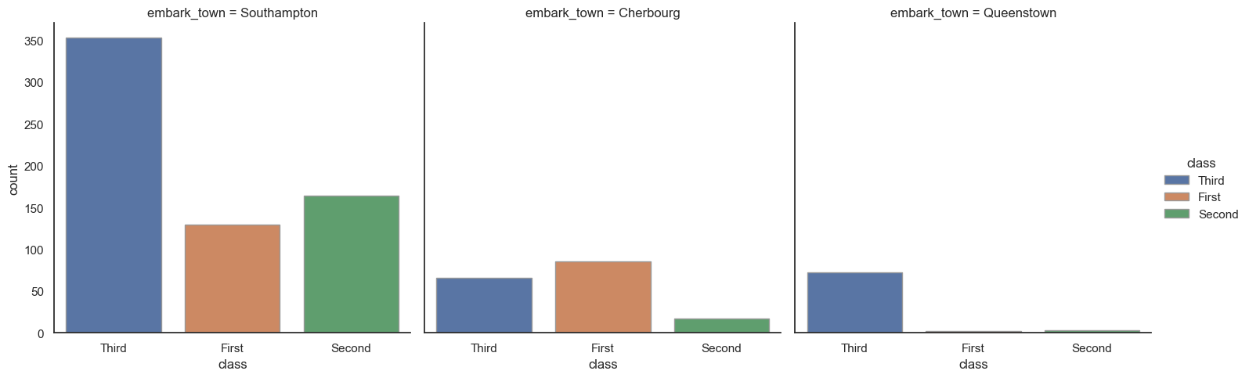
Mortalidad y ciudad de embarque
Analizando la clase de los pasajeros que embarcaron en cada ciudad, se observa que la mayor parte de los pasajeros que embarcaron en Southampton fueron de tercera clase.
Según el contexto histórico, indica que la mayor parte de fallecidos fueron pasajeros de tercera clase, dada su situación en el barco. Estos pasajeros, partían hacia NY en busca de un futuro mejor.
Por ello, se puede determinar que la correlación se produce por la clase de pasajeros que embarcaron en cada ciudad, más que por la ciudad en la que embarcaron en sí.

